Slide 1

Caring
Mautendorfer, Stich, Steinberger, Wirnsberger
5AHIF | HTL-Villach |2019/20

Slide 2
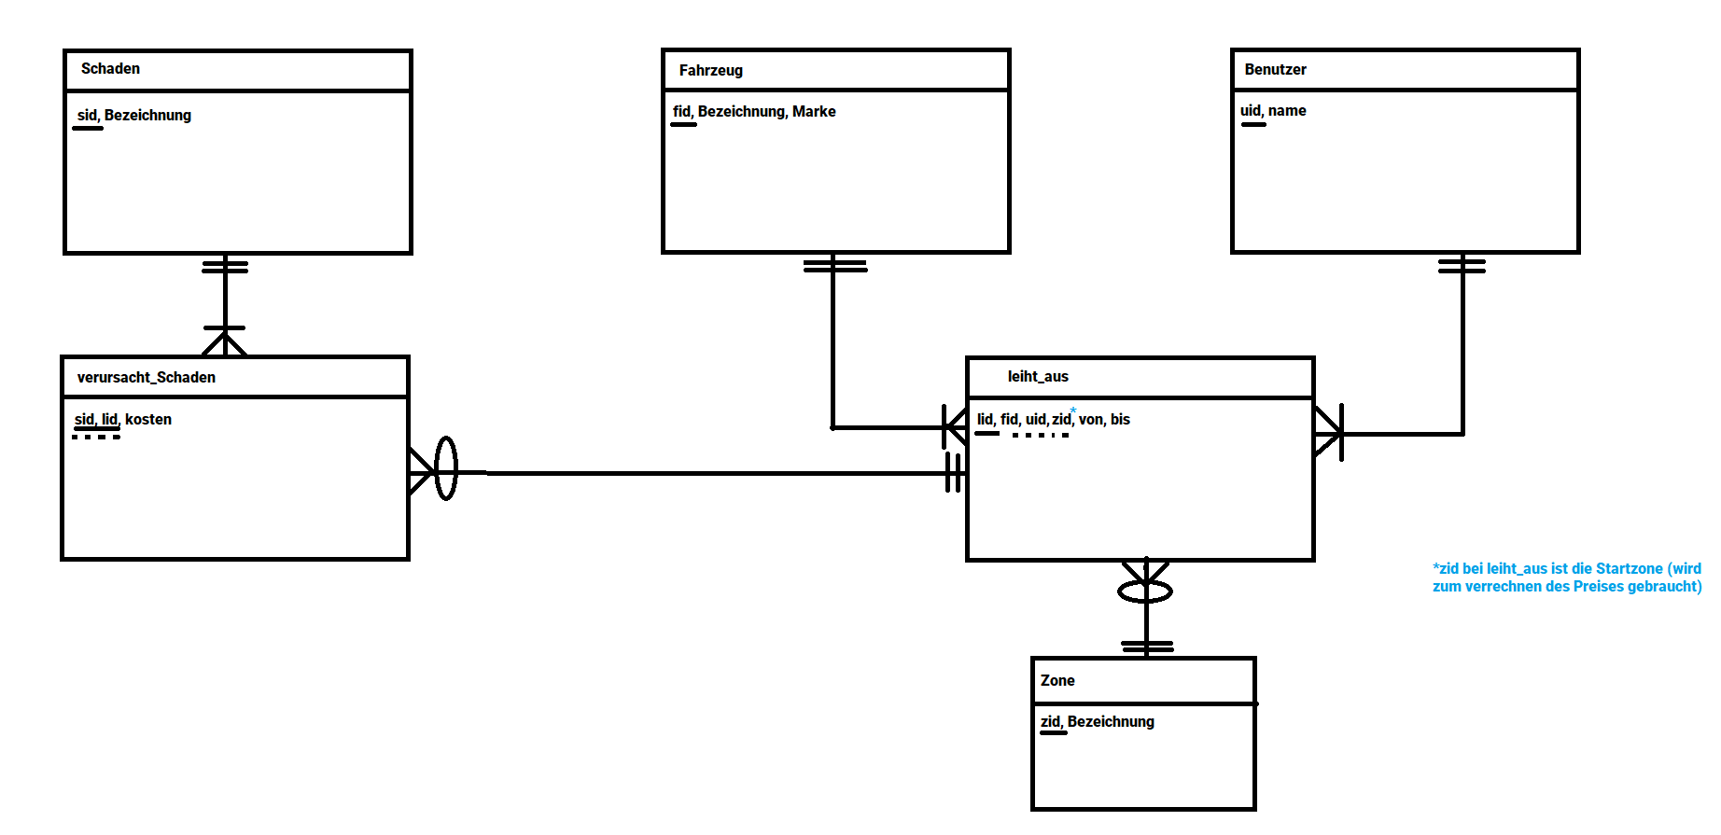
DatenBank
Datenbank laut Datenmodell umgesetzt
Auserdem Firebase Database initialisiert

Slide 3
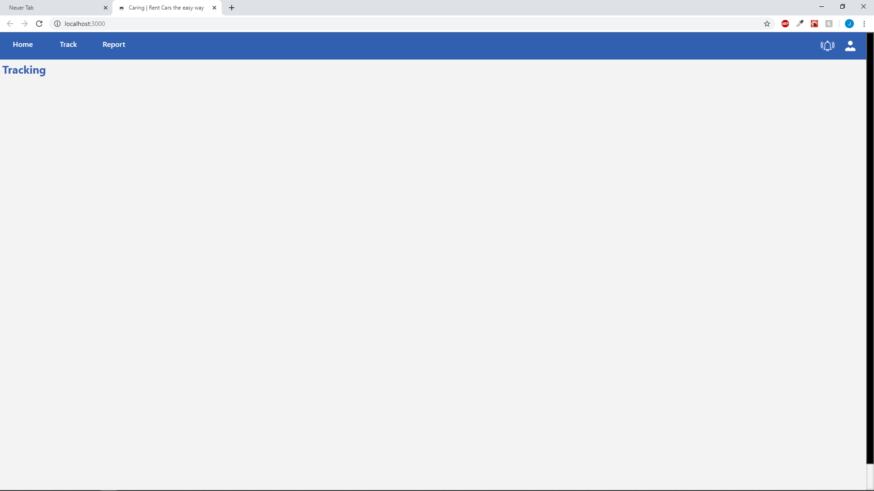
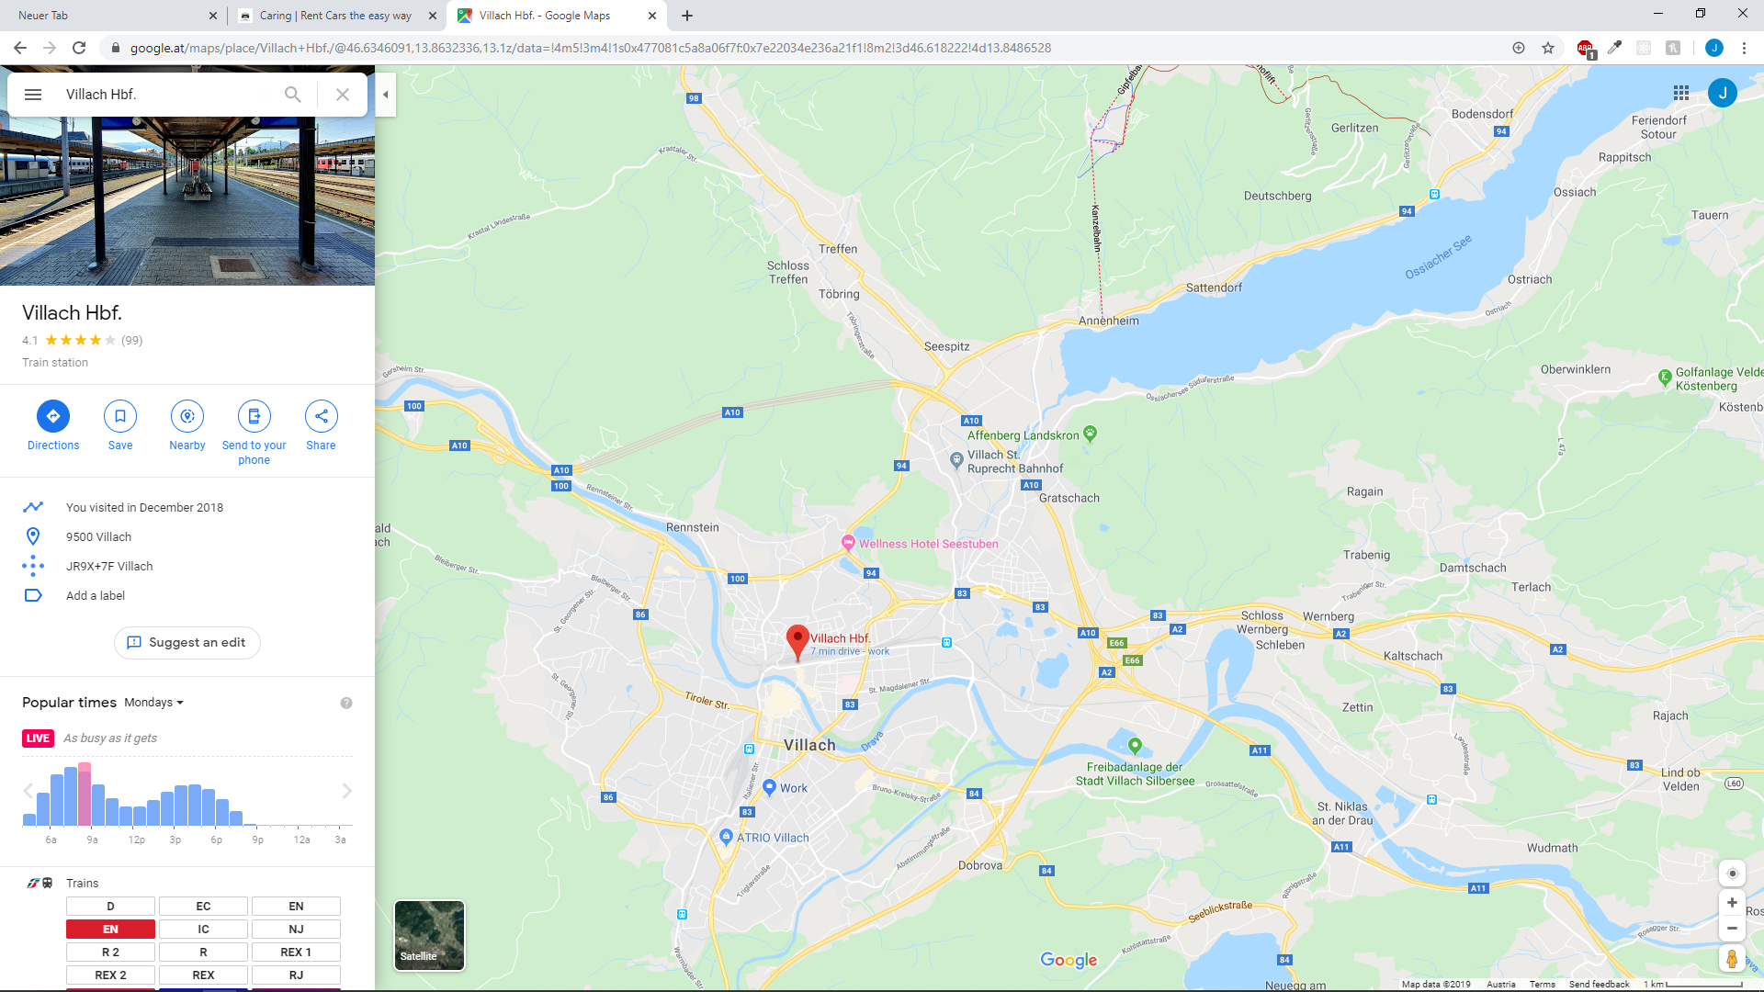
Maps api integration

Slide 4
Arbeitsaufteilung
Wirnsberger: Webservices, Organisation
Mautendorfer: DB, Team-Leitung, Scrum-Koordination
Steinberger: Programmierer (WebService)
Stich: Programmierer (Android App)

